Slide 1


딥러닝특론 8주차 과제
이 프로젝트는 산업용 센서 시계열 데이터(SWaT)를 이용해 ARIMA 기반 이상 탐지 모델을 구축하는 파이프라인으로 구성하는 것을 목표로 합니다. 학습된 ARIMA 모델로 새로운 시계열에 대한 추론을 하고, 잔차를 바탕으로 이상치를 예측합니다.
이 발표에서는 프로젝트의 구조, 코드 구현, 그리고 실행 결과를 살펴보겠습니다. ARIMA 모델은 AR+MA의 조합으로 잔차 기반 이상 탐지에 최적화된 모델이며, SWaT 데이터셋은 산업 제어 시스템용 공개 벤치마크 데이터로 수많은 논문에서 사용된 검증된 데이터셋입니다.
작성자: 동환 금

Slide 2

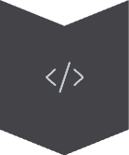


목차
개요
프로젝트의 목표와 구성 요소 소개
코드
common_utils.py, train_arima.py, predict_arima.py 분석
실행 화면
훈련 및 예측 결과 시각화
참고
참고 자료 및 리소스
이 발표는 ARIMA 기반 이상 탐지 모델 구축 프로젝트의 전체 과정을 다룹니다. 개요에서는 프로젝트의 목표와 구성 요소를 소개하고, 코드 섹션에서는 세 개의 주요 파일을 분석합니다. 실행 화면에서는 훈련 및 예측 결과를 시각화하고, 마지막으로 참고 자료를 제시합니다.

Slide 3
개요
프로젝트 목표
주요 기능
구성 요소
산업용 센서 시계열 데이터(SWaT)를 이용해 ARIMA 기반 이상 탐지 모델을 구축하는 파이프라인 구성
학습된 ARIMA 모델로 새로운 시계열에 대한 추론을 수행하고, 잔차를 바탕으로 이상치를 예측
공통 유틸리티: common_utils.py
학습 스크립트: train_arima.py
예측 및 시각화: predict_arima.py
ARIMA 모델은 AR(자기회귀)+MA(이동평균)의 조합으로 잔차 기반 이상 탐지에 최적화된 모델입니다. SWaT 데이터셋은 산업 제어 시스템용 공개 벤치마크 데이터로, 수많은 논문에서 사용된 검증된 데이터셋입니다.

Slide 4



common_utils.py
load_csv()
CSV에서 지정 태그 시계열을 로드하고 전처리합니다. 타임스탬프 포맷을 처리하고, 1초 간격으로 리샘플링 및 보간하여 시계열 텐서와 DatetimeIndex를 반환합니다.
ARIMAModel
PyTorch 기반 ARIMA(p,d,q) 모델을 정의합니다. p(AR 차수)는 과거 관측치 수, d(차분 차수)는 정상 시계열 변환을 위한 차분 횟수, q(MA 차수)는 과거 오차 수를 나타냅니다.
get_device()
CUDA 사용 가능 여부를 확인하고 GPU 목록을 출력합니다. CUDA 사용 가능 시 ('cuda', GPU 개수)를, 아니면 ('cpu', 0)을 반환합니다.
common_utils.py는 프로젝트의 핵심 기능을 제공하는 유틸리티 파일입니다. 데이터 로드 및 전처리, ARIMA 모델 정의, 그리고 학습 및 예측을 위한 디바이스 선택 기능을 포함하고 있습니다.

Slide 5
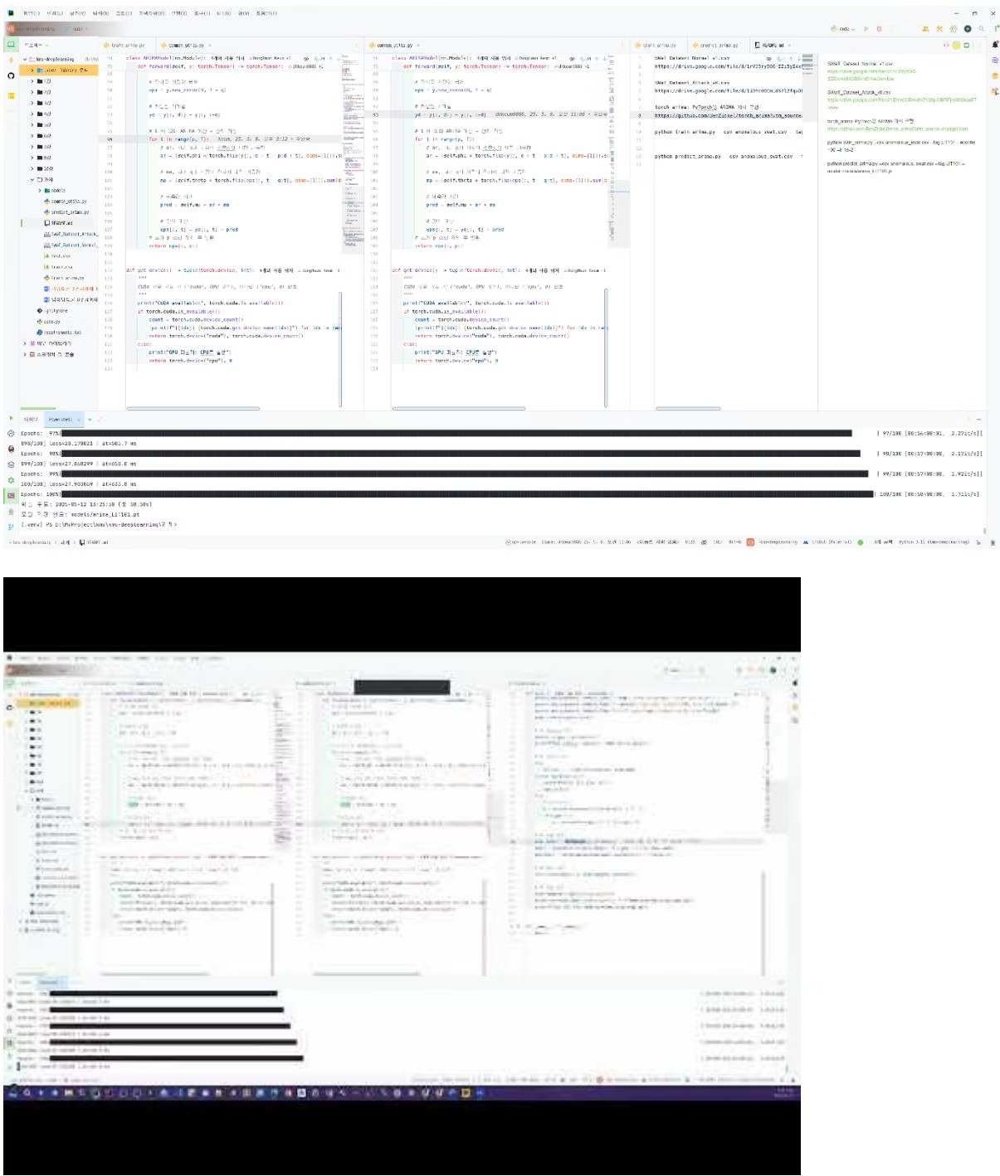
train_arima.py
학습 수행
모델 초기화
MSE 손실을 최소화하도록 파라미터를 학습합니다. 학습 과정의 시간을 로깅하고, 최종 파라미터를 models/arima_<TAG>.pt에 저장합니다.
데이터 준비
ARIMAModel(p=2, d=1, q=2) 객체를 생성하고 GPU/CPU로 이동합니다. DataParallel로 다중 GPU 사용을 지원합니다.
정상 데이터 CSV를 읽어 시계열 텐서를 생성합니다. 데이터는 load_csv() 함수를 통해 로드되고 전처리됩니다.
train_arima.py는 정상 구간 데이터를 이용해 ARIMA 모델을 학습하고, 학습된 파라미터를 저장하는 스크립트입니다. 명령줄 인자를 통해 CSV 파일 경로, 센서 태그명, 학습 에폭 수, 학습률 등을 지정할 수 있습니다.

Slide 6




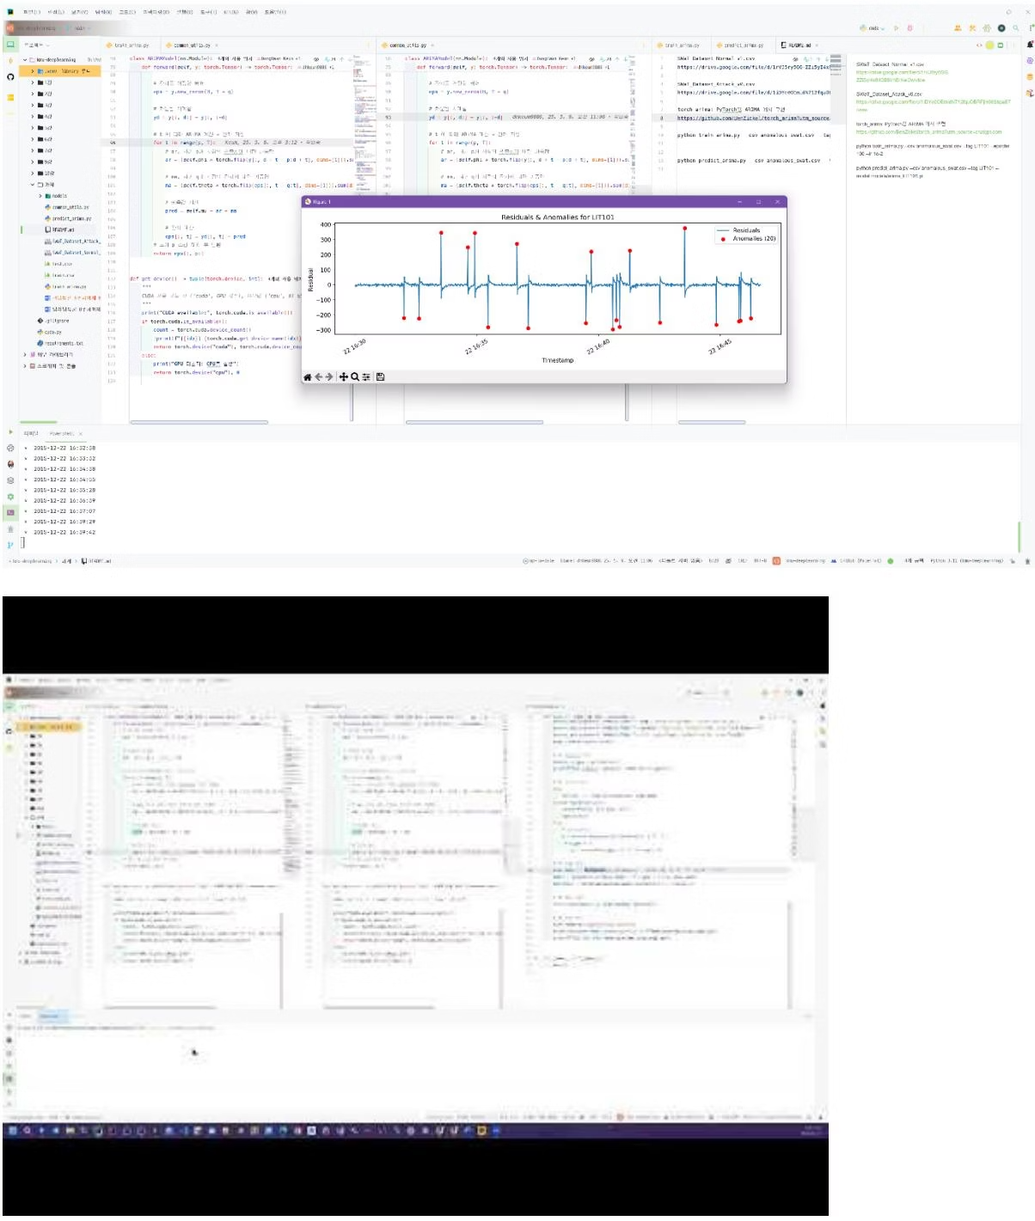
predict_arima.py
모델 로드
데이터 처리
학습된 ARIMA 파라미터(.pt)를 로드합니다.
평가용 CSV에서 동일 전처리 후 시계열 텐서를 생성합니다.
이상치 탐지
잔차 계산
Z>3인 포인트를 이상치로 분류하고 시각화합니다.
1단계 앞 잔차를 계산하고 Z-score로 표준화합니다.
predict_arima.py는 학습된 모델을 사용하여 새로운 데이터에서 이상치를 탐지하는 스크립트입니다. 잔차를 Z-score로 표준화하고, 3 시그마를 초과하는 포인트를 이상치로 판단합니다. 이상치의 개수, 비율, 타임스탬프를 출력하고 Matplotlib으로 시각화합니다.

Slide 7
데이터셋 구조
훈련 데이터
테스트 데이터
정상 상태의 산업용 센서 데이터로 구성되어 있습니다. 타임스탬프와 여러 센서 값(FIT101, LIT101 등)을 포함하며, 마지막 열은 'Normal'로 표시됩니다.
정상 상태와 이상 상태가 혼합된 데이터입니다. 구조는 훈련 데이터와 동일하지만, 마지막 열에 'Normal' 또는 'Attack'이 표시됩니다.
예시:
예시:
Timestamp,FIT101,LIT101,...,Normal/Attack
22/12/2015 04:30:00 PM,"94,571847","96,255863",...,Normal
22/12/2015 04:30:01 PM,"104,986727","102,837974",...,Normal
Timestamp,FIT101,LIT101,...,Normal/Attack
22/12/2015 04:30:00 PM,"102,483571","106,996777",...,Normal
22/12/2015 04:30:01 PM,"99,308678","104,623168",...,Normal
SWaT(Secure Water Treatment) 데이터셋은 산업 제어 시스템의 실제 운영 데이터를 기반으로 합니다. 훈련 데이터는 정상 상태만을 포함하고, 테스트 데이터는 정상 상태와 공격 상태가 혼합되어 있어 이상 탐지 모델의 성능을 평가하는 데 적합합니다.

Slide 8

참고 자료
이 프로젝트는 Pytorch로 구현한 ARIMA 모델 클래스를 참고하였습니다. 자세한 내용은 https://github.com/BenZickel/torch_arima에서 확인할 수 있습니다.
SWaT 데이터셋은 산업 제어 시스템용 공개 벤치마크 데이터로, 수많은 논문에서 사용된 검증된 데이터셋입니다. ARIMA 모델은 시계열 데이터 분석에 널리 사용되는 통계적 방법으로, 이 프로젝트에서는 PyTorch를 활용하여 딥러닝 프레임워크에서 구현하였습니다.
이 프로젝트를 통해 산업용 센서 데이터에서 이상치를 효과적으로 탐지하는 방법을 학습하고, 실제 산업 환경에서의 적용 가능성을 확인할 수 있었습니다.

